Slide 1

Restaurant Management System

Slide 2
תכנות מתקדם – פרויקט גמר
תשפ"א סמסטר א' – ינואר 2021
מרצים: ד"ר דימה אלברג | איגור ברגמן
מגישים: אייל עמר | יחיאל יגודאייב

Slide 3
הסבר על המערכת
# מערכת עזר לניהול מסעדה קטנה
# ניהול מרוכז של הזמנות
# ניהול כוח האדם במסעדה
# GIT
# ניהול זיכרון יעיל

Slide 4
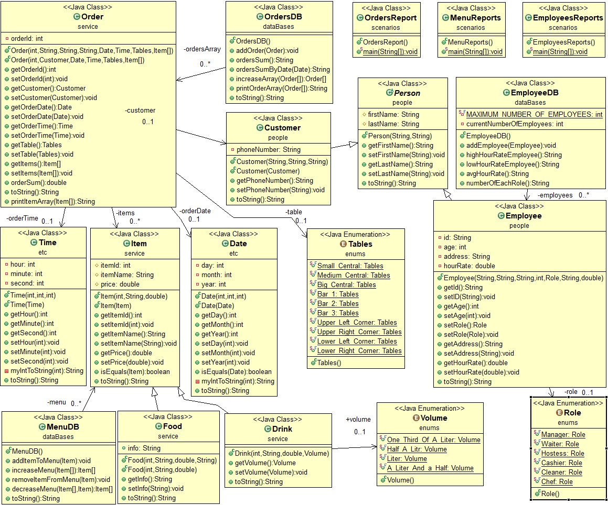
UML

Slide 5
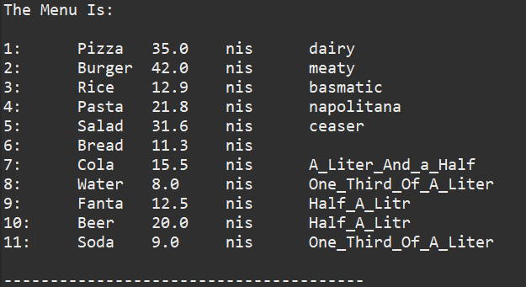
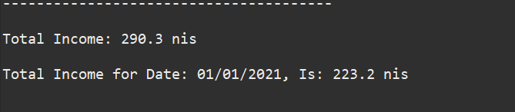
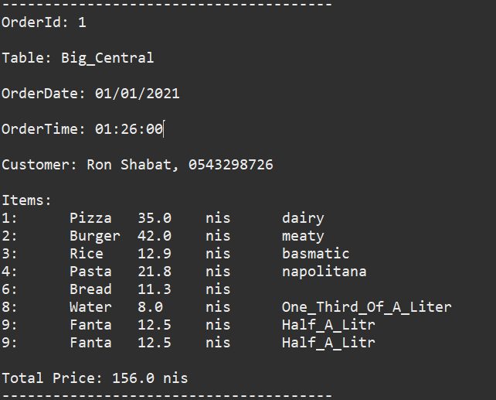
:Orders Management
בתאריך ה-01.01.2021 נכנסו שלושה לקוחות למסעדת אייל ויחיאל בבאר שבע.
לאחר שהתיישבו, ביקשו הלקוחות לראות את התפריט שמציעה המסעדה.
כל לקוח בחר את המנות המועדפות עליו מהתפריט בתורו והמלצרית הזינה אותם במערכת.
ע"פ דרישת בעלי המסעדה, המערכת מתעדת את תאריך ההזמנה, שעה, מספר הזמנה, פרטי לקוח, המנות שהזמין ואת הסכום הכולל של ההזמנה.
כמו כן, מנהל המסעדה דורש לראות בסוף כל יום עבודה את סכום ההזמנות הכולל שהיה באותו יום ומידי פעם הוא דורש את הסכום שהיה בתאריך מסויים.

Slide 6
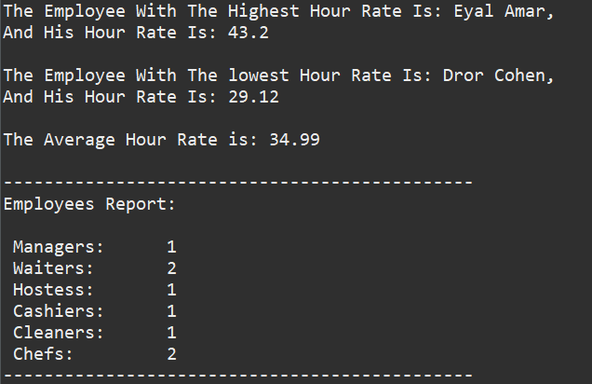
Employees Management:
במסעדת אייל ויחיאל ישנם 8 עובדים נכון להיום ומספר העובדים המקסימלי שהמסעדה יכולה להעסיק הוא 25 עקב גודלה. כלל העובדים רשומים במערכת ניהול העובדים. עבור כל עובד נרשם שכרו השעתי, שמו, תפקידו, כתובתו ומספר הזהות שלו.
מנהל המסעדה יכול בכל רגע נתון לקבל דו"ח המציג את איוש בעלי התפקידים ולקבל את פרטי העובדים שמשתכרים הכי הרבה והכי מעט ואת ממוצע השכר השעתי המשולם לכלל עובדיו.

Slide 7
דוגמאות לשימוש בנושאים שנלמדו בקורס:
הורשה: המחלקות שמייצגות את האובייקטים "עובד" ו"לקוח" יורשות מהמחלקה "בן אדם" .
הכלה: באובייקט מסוג "ORDER" מוכלים אובייקטים מסוג "שעה", "תאריך", "לקוח", "ITEM" וכו'.
פולימורפיזם: במחלקה MENUDB.
בנאים: בנאי פרמטרים – במחלקה ITEM. בנאי העתקה – במחלקה DATE. בנאי דיפולטיבי - EMPLOYEEDB
מחלקה אבסטרקטית: המחלקה PERSON
אוברידינג: שיטת TO STRING במחלקת CUSTUMER
אוברלודינג: במחלקה FOOD
הכמסה: במחלקה TIME
תכונה קבועה: EMPLOYEEDB

